Slide 1
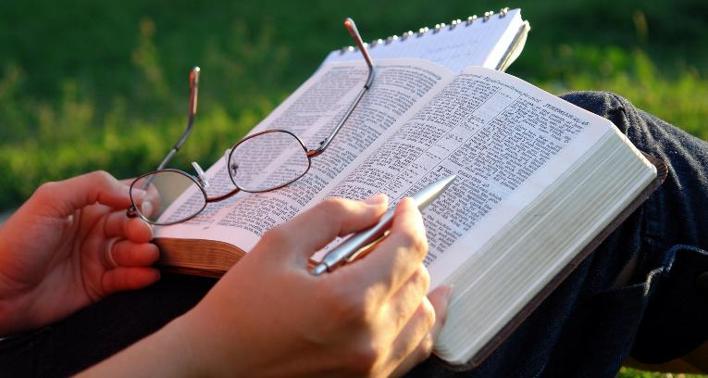
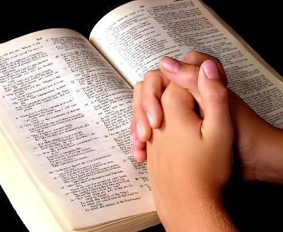

كيفية دراسة الكتاب المقدس
الدرس 5 ل2 ماي 2026

Slide 2

" هَكَذَا تَكُونُ كَلِمَتِي الَّتِي تَصْدُرُ عَنِّي مُثْمِرَةً دَائِماً، وَتُحَقِّقُ مَا أَرْغَبُ فِيهِ وَتُفْلِحُ بِمَا أَعْهَدُ بِهِ إِلَيْهَا "
إشعياء 11:55

Slide 3

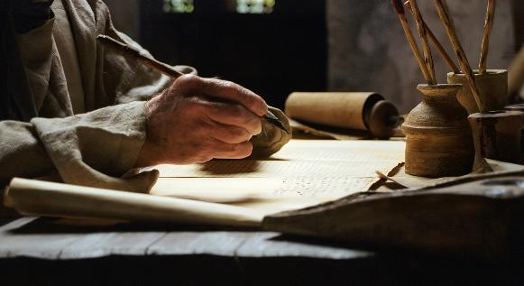
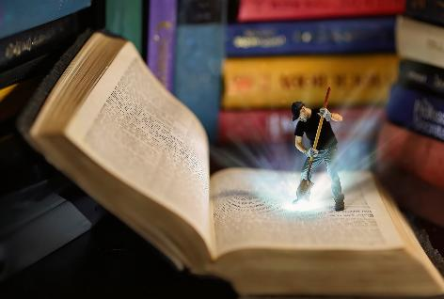
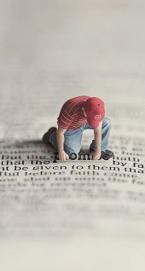
تحدّث رجالُ الله الأتقياء بإلهامٍ من الروح القدس، فدوّنوا رسالتهم في صفحات الكتاب المقدّس (رسالة بطرس الثانية21:1).
فيه نجد جواهر تمنح الحياة، والأمل، والتشجيع، والراحة، ... بعضها يظهر للوهلة الأولى، وأخرى يجب البحث عنها بعناية أكبر.
كيف يمكننا استخراج هذه الجواهر التي أعدها الله لنا في الكتاب المقدس، وما الفوائد التي نستفيد منها من دراستها؟
كيفية دراسة الكتاب المقدس:
المكان
التقنية
فوائد دراسة الكتاب المقدس:
فائدة مشاركتها
فائدة تناولها
الوقت

Slide 4

كيفية دراسة الكتاب المقدس

Slide 5
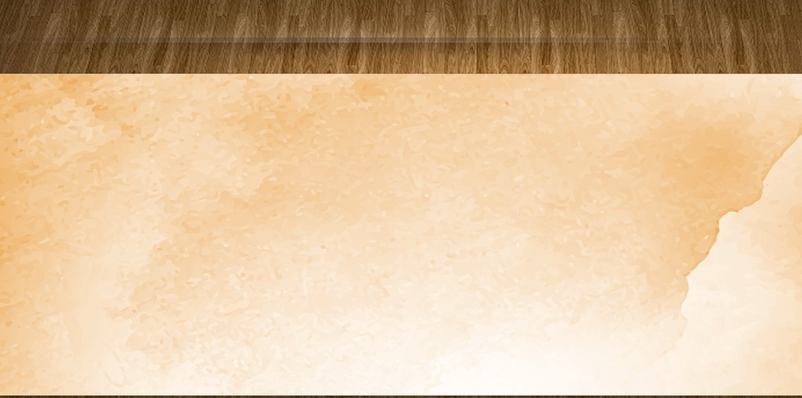
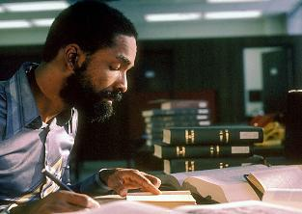
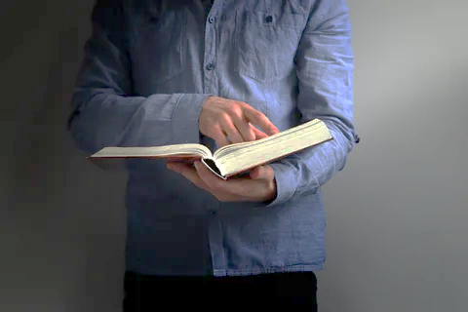

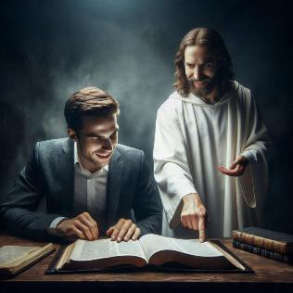
الوقت
" وَتَلْتَمِسُونَنِي فَتَجِدُونَنِي إِذْ تَطْلُبُونَنِي بِكُلِّ قُلُوبِكُمْ " إرميا 13:29
ما هو أفضل وقت لدراسة الكتاب المقدس؟
يجب أن نحلل استجابتنا مع الأخذ في الاعتبار عاملين: عامل الوقت وعامل الجودة.
من الواضح أننا سنستفيد أكثر من تخصيص ساعة في جدولنا لدراسة الكتاب المقدس بدلا من تخصيص خمس دقائق فقط.
ومع ذلك، لا يمكن أن يقتصر الوقت الذي نخصصه للدراسة على القراءة السطحية. هنا يأتي دافعنا. لماذا أقرأ الكتاب المقدس؟ هل أنا فقط أبحث عن المعرفة، أم أن لدي رغبة عميقة في معرفة المزيد عن الله؟
سنستفيد إلى أقصى حد من دراستنا للكتاب المقدس عندما يصبح الوقت مناسبا لنكون مع الله )ارميا 13:29 )، ونستمتع بكلامه (مزمور 4:37); عندما نبحث في صفحاته عن رسالة الله الخاصة لنا.

Slide 6

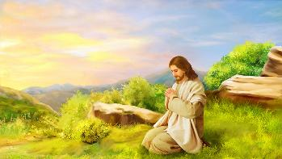


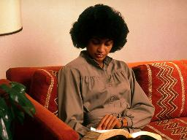
المكان
وَفِي الْيَوْمِ التَّالِي، نَهَضَ بَاكِراً قَبْلَ الْفَجْرِ، وَخَرَجَ إِلَى مَكَانٍ مُنْعَزِلٍ وَأَخَذَ يُصَلِّي هُنَاكَ. '
إنجيل مرقس35:1
عندما أراد يسوع لحظة خاصة من التواصل مع الله، كان يستيقظ مبكرا ويبحث عن مكان هادئ (مرقس 35:1). يمكن تطبيق هذا على كل من الصلاة ودراسة الكتاب المقدس.
من الصعب التركيز على الدراسة في مكان مزدحم أو صاخب. من الأسهل القيام بذلك في مكان مريح وهادئ ومنعزل.
الساعات الأولى أو الأخيرة من اليوم، عندما يكون هناك المزيد من الصمت، قد تكون أوقاتا يمكننا فيها بسهولة أكبر تركيز أفكارنا على الله.
بمجرد أن نجد الوقت والمكان المناسبين، دعونا نجعل هذا نشاطا منتظما. ربما تجعلنا ظروف خاصة تفوت ذلك الوقت، لكن دعونا لا نترك وقتا طويلا يمر دون دراسة الكتاب المقدس اليومية.

Slide 7


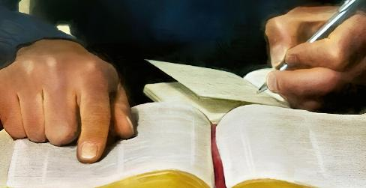
التقنية (1)
هَكَذَا تَكُونُ كَلِمَتِي الَّتِي تَصْدُرُ عَنِّي مُثْمِرَةً دَائِماً، وَتُحَقِّقُ مَا أَرْغَبُ فِيهِ وَتُفْلِحُ بِمَا أَعْهَدُ بِهِ إِلَيْهَا "
إشعياء 11:55
تتكون دراسة معمقة للكتاب المقدس من أربعة أقسام
صلي
القراءة والفهم [التقنية المقترحة]
صلي
شارك
أدعو الروح القدس ليكون دليلك في دراستك
اختر آية أو مقطعا من الكتاب المقدس
سيلمس قلبك وعقلك حتى تفهم ما تقرأه
اكتبها لتساعدك على نقشها في ذهنك
حدد الأفكار الرئيسية
اكتب الأفكار التي تلهم تلك الأفكار الرئيسية
اطلب من الله مساعدتك في تطبيق الأفكار التي تعلمتها
فكر في من يمكنك مشاركة ما تعلمته معهم

Slide 8

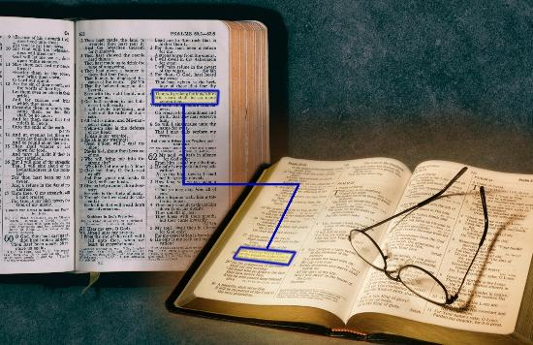
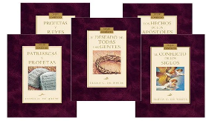
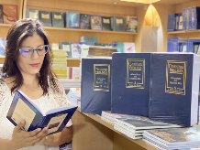
التقنية (2)
“هكذا تكونُ كلِمَتي الّتي تخرُجُ مِنْ فمي. لا ترجِعُ إلَيَّ فارِغَةً، بل تعمَلُ ما سُرِرتُ بهِ وتَنجَحُ في ما أرسَلتُها لهُ.…” إشعياء 11:55)
تقنيات أخرى لدراسة الكتاب المقدس
قارن بين الآية والآية (إشعيا(86:10 ء
ادرس فصولا أو كتبا كاملة
دراسة موضوع أو كلمة باستخدام معجم ألفاظ الكتاب المقدس
راجع الشروحات أو القواميس الكتابية
اقرأ بالتوازي مع مقاطع من سلسلة "صراع العصور" لإلين وايت

Slide 9

فوائد دراسة الكتاب المقدس

Slide 10



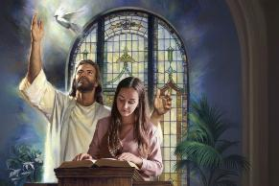
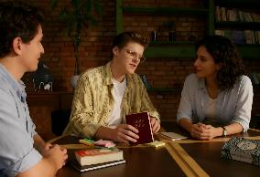
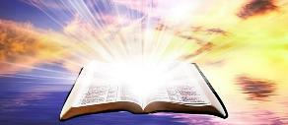
فائدة مشاركتها
“أعطاني السَّيِّدُ الرَّبُّ لسانَ المُتَعَلِّمينَ لأعرِفَ أنْ أُغيثَ المُعييَ بكلِمَةٍ. يوقِظُ كُلَّ صباحٍ، يوقِظُ لي أُذُنًا، لأسمَعَ كالمُتَعَلِّمينَ..” إشعياء 4:50
طُلب منك إعداد عظة لخدمة يوم السبت. تخصص وقتًا خاصًا للصلاة ودراسة موضوعٍ أوحى به إليك الروح القدس. وفي يوم السبت، تعظ بقوة. من هو الشخص الذي يستفيد أكثر من هذه العظة؟
دراسة الكتاب المقدس التي نشاركها مع الآخرين — سواء كانت في عظة أو على المستوى الشخصي — لها فائدة مزدوجة.
أولا، نستفيد مما تعلمناه. ثانيا، الأشخاص الذين نشارك معهم هذه المعرفة يستفيدون ويشجعون على التعمق أكثر في تلك المعرفة.
في كلتا الحالتين، تتقوّى العلاقة مع الله وتتعمّق. هكذا هي قوة كلمة الله التي «لا ترجع إليّ فارغة» (إشعياء 11:55)

Slide 11

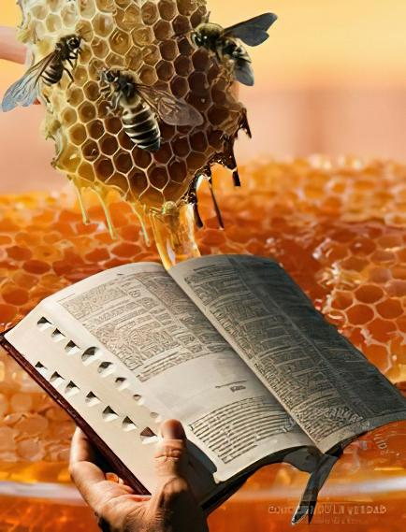
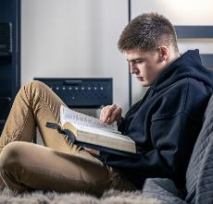
فائدة تناوله
“أيضًا لا يَرتَكِبونَ إثمًا. في طُرُقِهِ يَسلُكونَ.” (المزمور (103:119)
يجب أن نأكل كلمة الله (ارميا16:15)!
على الرغم من أنه أحلى من العسل، إلا أنه لا ينبغي أن نأكله حرفيا (مزمور 103:119). قراءة الكتاب المقدس هي غذاء للروح، انتعاش حقيقي يشفي روحنا ويحول شخصيتنا.
والأكثر من ذلك، أن هذا الطعام مجاني (إشعياء 1:55)!
نحن ببساطة بحاجة إلى الاقتراب والاستماع لما يقوله الله من خلال الكتاب المقدس (إشعياء 3:55). كلما قضينا وقتا أطول في التعمق في صفحاتها، كلما حصلنا على المزيد من الغذاء، وزادت النعم التي سنحصل عليها.
"مهما كان التقدم الفكري للإنسان، فلا يظن للحظة أنه لا حاجة للبحث الدقيق والمستمر في الكتب المقدسة عن نور أعظم. كشعب، نحن مدعوون بشكل فردي لنكون طلابا للنبوءة." إلين ج. وايت، نصائح للكتاب والمحررين، ص. 41

Slide 12

"مجرد قراءة الكلمة لن تحقق النتيجة التي صممها السماء؛ يجب دراستها وحفظها في القلب. معرفة الله لا تكتسب دون جهد ذهني. يجب أن ندرس الكتاب المقدس بجدية، ونطلب مساعدة الله من الروح القدس، لكي نفهم كلمته. يجب أن نأخذ آية واحدة، ونركز العقل على مهمة تحديد الفكرة التي وضعها الله في تلك الآية لنا. […]
كلمة الله هي خبز الحياة. الذين يأكلون ويستهلكون هذه الكلمة، ويجعلونها جزءا من كل فعل وكل صفة في الشخصية، يصبحون أقوى في قوة الله. يمنح الروح طاقة خالدة، ويكمل التجربة ويجلب أفراحا تدوم إلى الأبد.
EGW (Lift Him Up, April 7)

